Slide 1
소음 줄이기(가제)
졸업작품 게임 기획안
게임소프트웨어전공 B677023 이수민

Slide 2
게임 장르
1. 3D 게임
2. 액션 아케이드 게임
- 소음도에 따라 달라지는 주민들의 소음 스트레스 상승도
소음 스트레스가 100% 되면 게임오버
- 화면 밖으로 소음을 일으키는 물체가 나가면 소음도 하락
- 소음을 일으키는 물체는 알까기로 제거
3. 플랫폼 : 컴퓨터

Slide 3
게임 시놉시스
각종 소음으로 인한 사건이 많이 일어나는 요즘,
소음공해로써 사람들을 편하게 해주기위해 소음맨이 떴다!
어디던 소음이 있는 곳이라면 소음맨이 나타나는데,
소음을 일으키는 주범들을 무찌르고 사람들에게 평화를 되찾아 주자.

Slide 4
게임 특징, 목표
< 특징 >
1. 알까기 게임을 발전 시킨 게임
2. 현대 사회에서 문제되고 있는 소음공해를 소재로 스테이지마다 마련된 생활 곳곳의 소음을 줄이자.
3. 물체마다 각각 다른 데시벨 크기
4. 데시벨이 클 수록 튕겨내기가 어렵다.
< 목표 >
일정 시간 안에 소음을 일으키는 물체를 화면에서 제거해 게임오버가 되지 않으면 스테이지 클리어

Slide 5
스테이지 정리
소음맨이 나타나는 장소 | 스테이지 | 스테이지 내용
도서관 | STAGE 1-1 | 도서관 안 소음
집 밖 | STAGE 1-2 | 큰 도로와 지하철 옆의 집
집 밖 | STAGE 1-3 | 번화가 주변의 집
공연장 안 | STAGE 2-1 | 공연장
 | STAGE 2-2 | 공항
 | STAGE 2-3 | 공사장
추후 수정/추가 예정

Slide 6
소음도 정리
스테이지 | 소음원인 | 소음도
1-1 | 책 넘기는 소리 | 10
 | 대화소리 | 20
 | 핸드폰 벨소리 | 30
1-2 | 경적소리 | 30
 | 차 지나가는 소리 | 20
 | 지하철 소리 | 30
 | 사람들 소리 | 10
1-3 | 사람들 소리 | 20
 | 노래 소리 | 40
추후 수정/추가 예정

Slide 7


레퍼런스
핑거나이츠

Slide 8
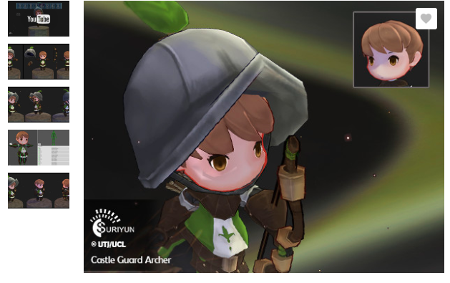
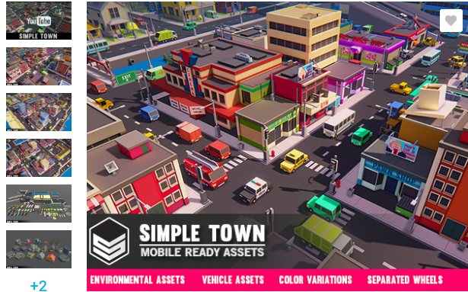
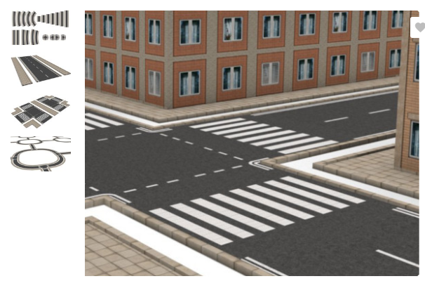
게임 리소스 정리
용도 | 가격 | 상업성 | 링크
캐릭터 | $ 10.40 |  | https://assetstore.unity.com/packages/3d/characters/humanoids/castle-guard-archer-86932
마을 | $ 3.99 |  | https://assetstore.unity.com/packages/3d/environments/urban/simple-town-cartoon-assets-43500
도로 | FREE |  | https://assetstore.unity.com/packages/3d/environments/urban/simple-modular-street-kit-13811
발랄한 분위기

Slide 9
게임 UI/UHD
시간
소음도
메뉴
맵
스트레스

